Slide 1
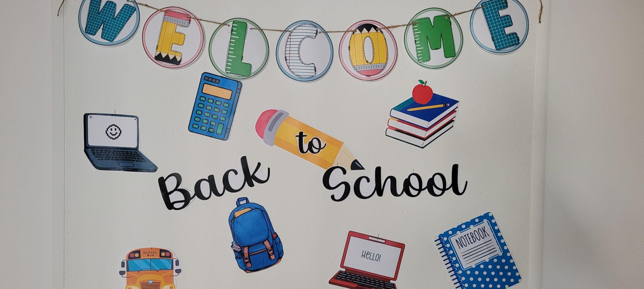

KLASA: 2 | MIESIĄC: Wrzesień | NAUCZYCIEL: Aleksandra Rydel
BLOKI TEMATYCZNE
Powakacyjne powitania
Wakacyjne podróże
Znowu razem
Przyszła jesień
NAJWAŻNIEJSZE ZAGADNIENIA W RAMACH EDUKACJI
POLONISTYCZNA
MATEMATYCZNA
Powiedzenia i przysłowia.
Pocztówki z różnych stron świata.
Nauka pisania listu, zasady tworzenia wypowiedzi pisemnej, nadawca, adresat, PS.
Części mowy: rzeczowniki, czasowniki i przymiotniki. Pisanie ze słuchu.
Czytanie z podziałem na role.
Zasady poprawnej pisowni ortograficznej - wyrazy z ó.
Lektura “Cudaczek -Wyśmiewaczek.” J.Duszyńskiej Prezentacje ulubionych przygód bohaterow książki. Główni bohaterowie, czas i miejsce akcji, plan wydarzeń.
Obliczenia kalendarzowe - dni, tygodnie, miesiące. Znaki arabskie i rzymskie 1-12.
Zapis daty trzema sposobami.
Liczebniki główne i porządkowe. Słowny zapis liczb.
Obliczenia zegarowe, ile czasu upłynęło, godziny poranne i popołudniowe.
Zadania tekstowe z nadmiarem i niedoborem danych.
PRZYRODNICZA I SPOŁECZNA
PLASTYCZNA I TECHNICZNA
Gry i zabawy. Poznajmy się na nowo. Wspólny wyjazd na lody. Nasz regulamin klasowy, dla wszystkich obowiązkowy. Oto JA - moje wady i zalety. Znowu razem, jeden za wszystkich, wszyscy za jednego. Nasz kalendarz urodzin. Jesień w przyrodzie-cechy charakterystyczne. Tworzenie notatki tematycznej. Palcem po mapie - Polska.
Jesienne dekoracje - ozdabianie drewnianych elementów: malowanie farbami, wyklejanie plasteliną.
Malowanie prac inspirowanych twórczością japońskiej artystki Yayoi Kusama.
ZAPYTAJ MNIE MAMO, ZAPYTAJ MNIE TATO
Wymień zmiany w przyrodzie jesienią.
Wymień w kolejności nazwy miesięcy, ponumeruj je znakami rzymskimi.
Oblicz, ile czasu upłynęło - od 12.25 do 12.55.
Powiedz, kiedy Ola ma urodziny, które wypadają dwa tygodnie po 5 czerwca
Podaj zasady pisowni wyrazów z ó.
PROJEKTY I WYDARZENIA
CO PRZED NAMI…
Zebranie z rodzicami. Zabawy integracyjne. Wyjście na lody. Projekt artystyczny - Yayoi Kusama. Muzeum Sztuki Nowoczesnej: warsztaty “Tajemnice rzeźb współczesnych”.
Dzień Empatii Wycieczka do stolarni PINOKIO Halloween

